Slide 1
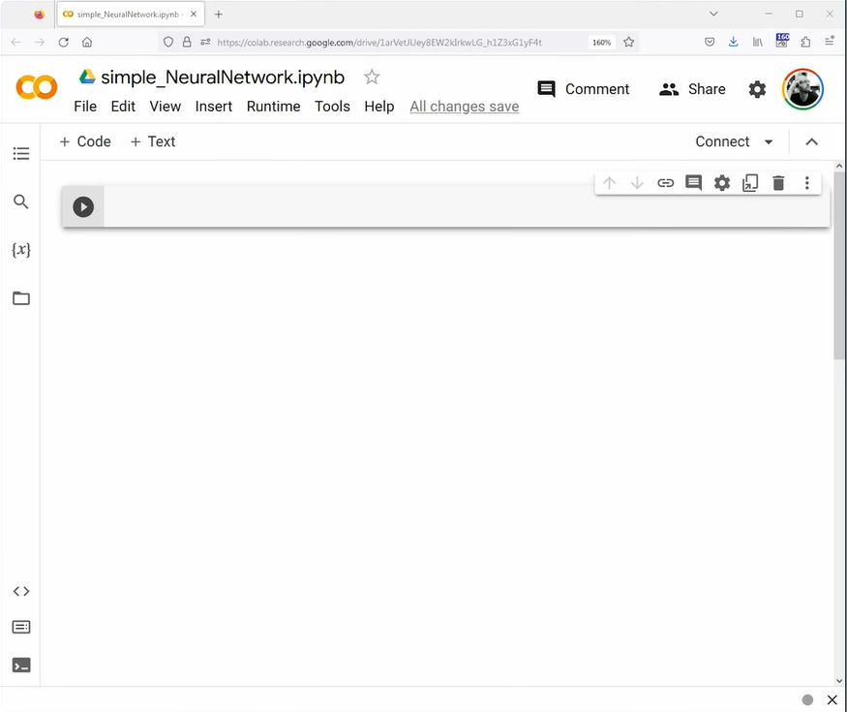
Réseaux de Neurones

Slide 2

Iris Dataset

Slide 3
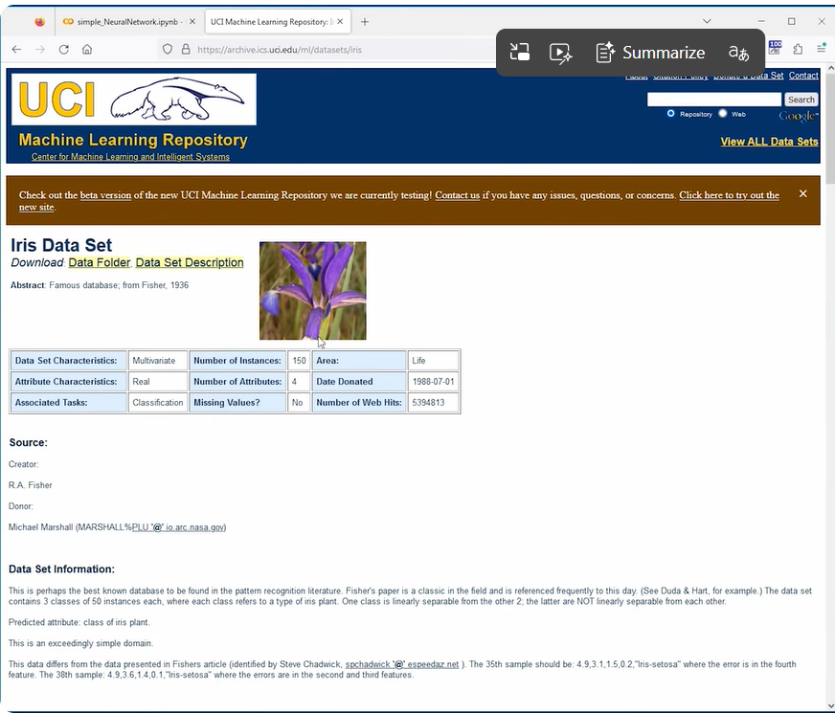
Iris Dataset

Slide 4
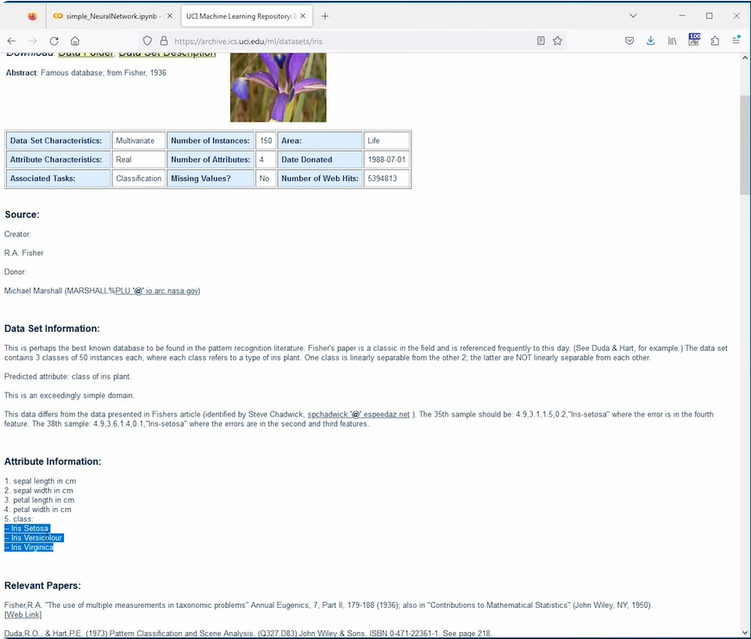
Iris Dataset

Slide 5
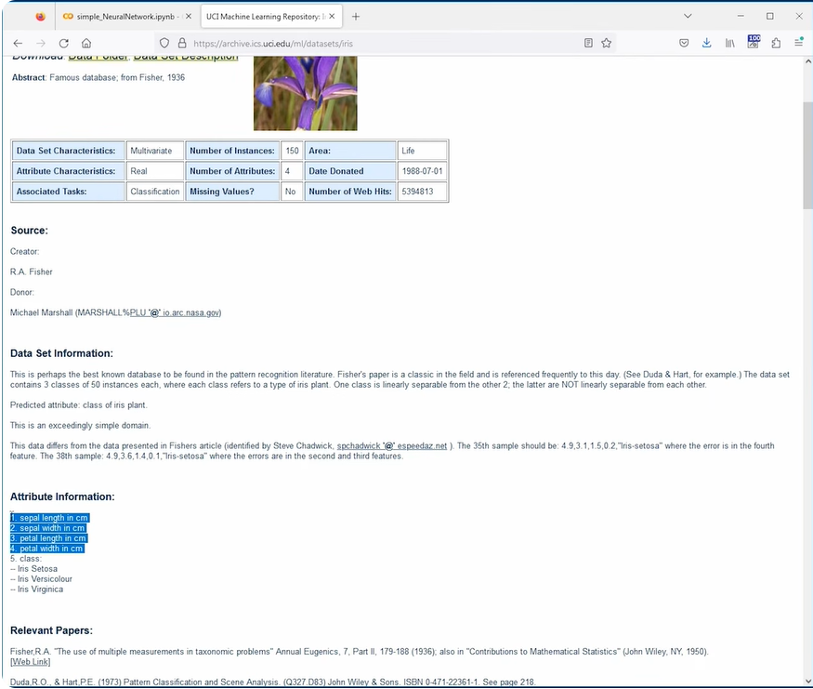
Iris Dataset

Slide 6
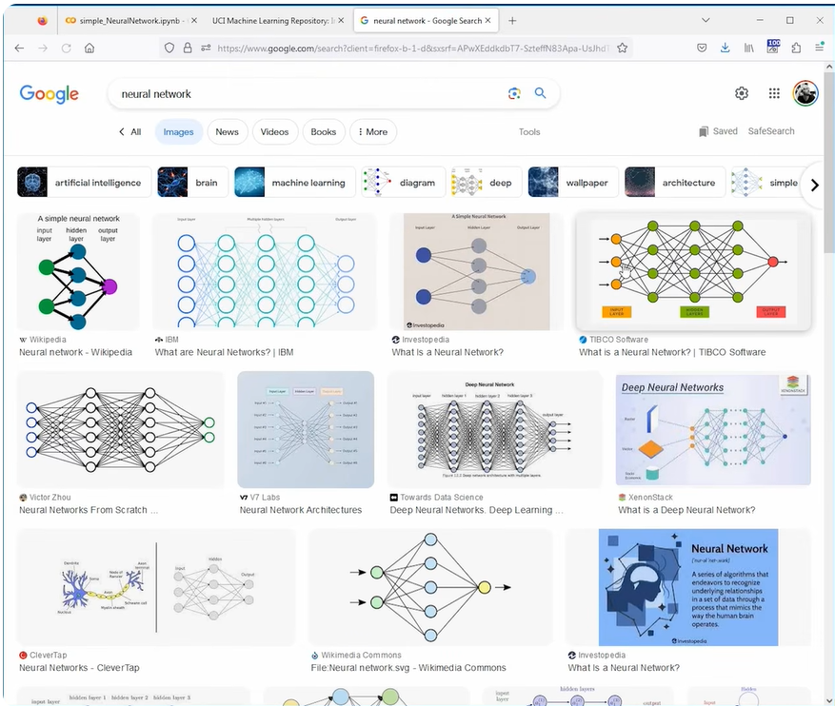
Réseaux de Neurones

Slide 7
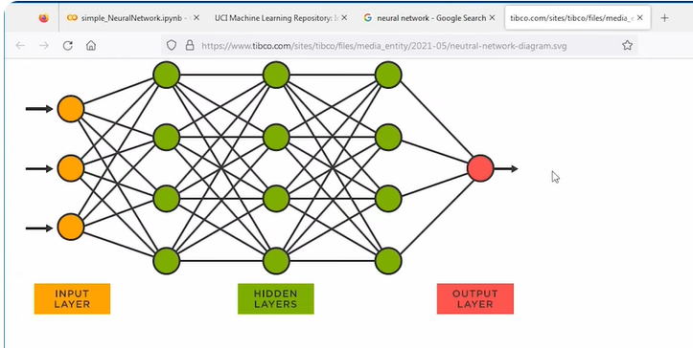
Réseaux de Neurones

Slide 8
Réseaux de Neurones
Combien d’entrées de réseaux de neurones pour le cas d’iris dataset ?
Combien de sortie de réseaux de neurones pour le cas d’iris dataset ?

Slide 9
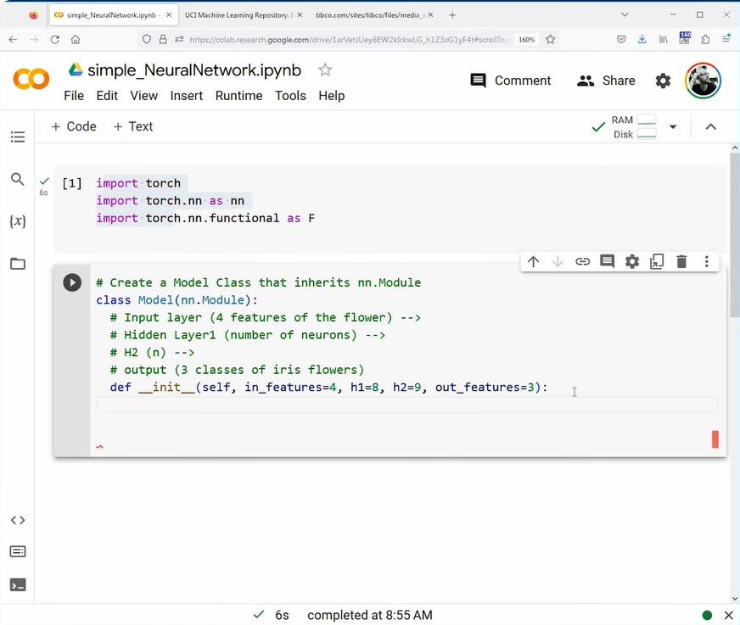
Réseaux de Neurones

Slide 10
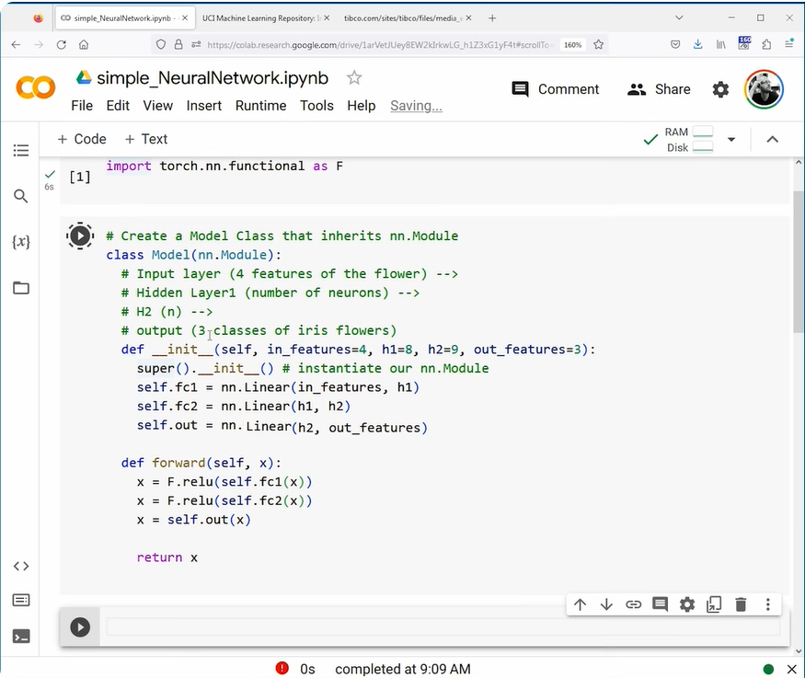
Réseaux de Neurones

Slide 11
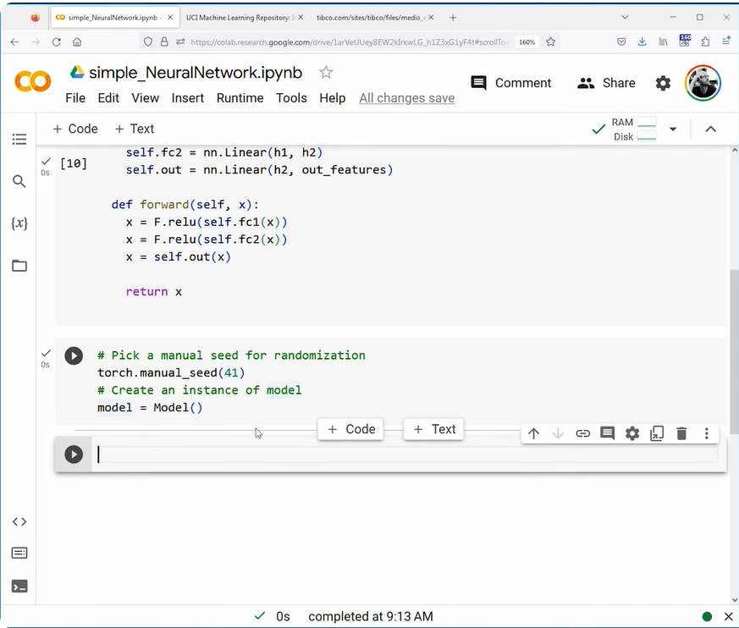
Réseaux de Neurones

